Slide 1
CHÀO MỪNG CÁC EM HỌC SINH
ĐẾN VỚI TIẾT HỌC HÔM NAY!

Slide 2
CHƯƠNG V: DỮ LIỆU VÀ BIỂU ĐỒ
ÔN TẬP CHƯƠNG V

Slide 3
Chia lớp thành 3 nhóm, thực hiện các nhiệm vụ sau:
Nhóm 1
Vẽ biểu đồ tranh
Nhóm 2
Vẽ biểu đồ cột
Nhóm 3
Vẽ biểu đồ tròn
Cho bảng thống kê:
Học lực | Giỏi | Khá | Trung bình | Yếu
Số học sinh | 45 | 150 | 75 | 15
Vẽ biểu đồ cho bảng thống kê

Slide 4
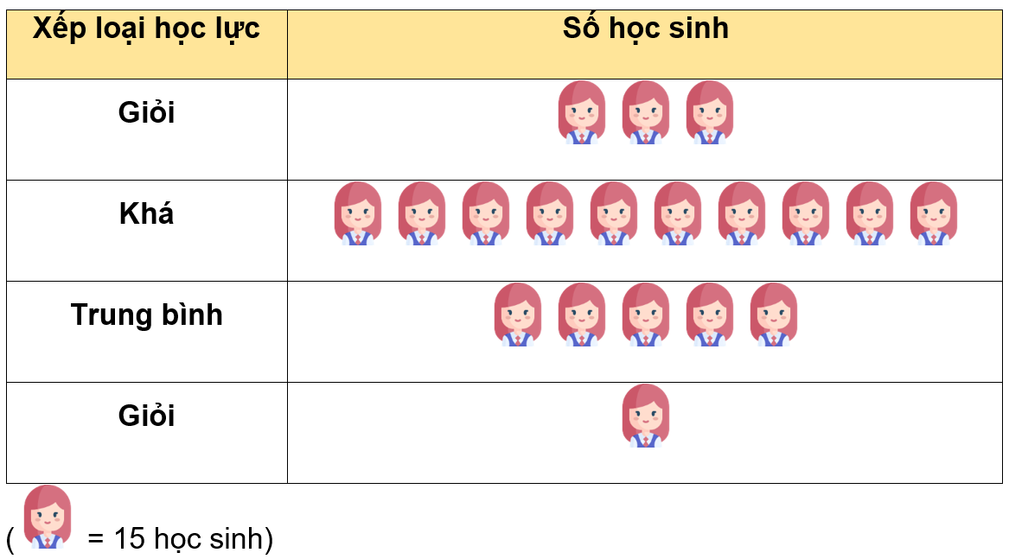
Nhóm 1 : Vẽ biểu đồ tranh

Slide 5
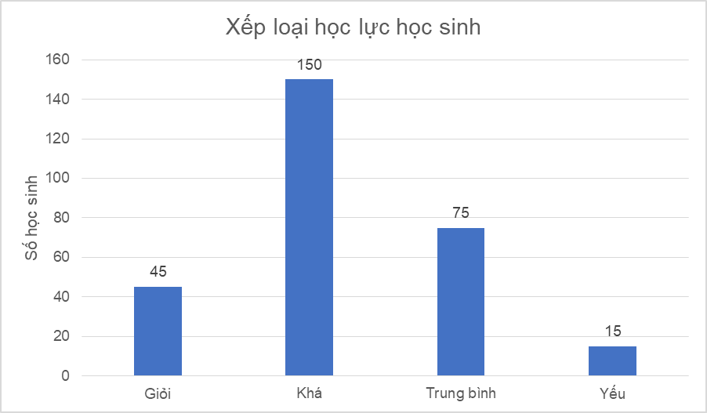
Nhóm 2 : Vẽ biểu đồ cột

Slide 6
Nhóm 3 : Vẽ biểu đồ hình quạt tròn
Tổng số học sinh: $45+150+75+15=285$
$$\frac{45}{285}×100\%=15,8\%$$
Tỉ lệ học sinh giỏi:
Tỉ lệ học sinh khá là:
$$\frac{75}{285}×100\%=26,3\%$$
Tỉ lệ học sinh trung bình:
Tỉ lệ học sinh yếu là : $100\%−15,8\%−52,6\%−26,3\%=5,3\%$

Slide 7
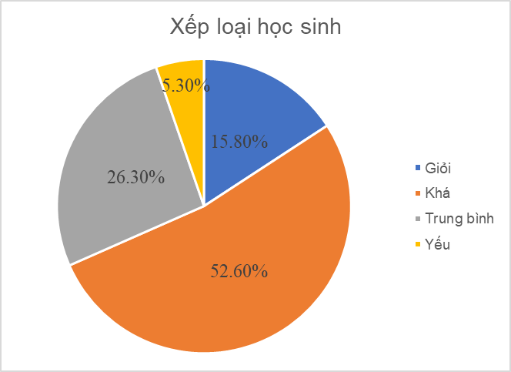
Nhóm 3 : Vẽ biểu đồ hình quạt tròn

Slide 8
BÀI TẬP TRẮC NGHIỆM
5.19
Dữ liệu nào sau đây là số liệu liên tục?
Dữ liệu về tên các vận động viên Việt Nam tham dự SEA Games 31.
Dữ liệu về kết quả đánh giá hiệu quả của chương trình dạy học trên tuyền hình.
A
B
Dữ liệu về cân nặng của 200 con cá chép sau 6 tháng nuôi.
Dữ liệu về số người bị mắc Covid-19 trong gia đình của các bạn trong lớp.
C
D

Slide 9
Phỏng vấn.
5.20
An đứng từ xa và ghi lại xem bạn nào đi sang đường sử dụng cầu vượt khi tan trường. Phương pháp An thu thập dữ liệu là:
A
Từ nguồn có sẵn.
B
Quan sát.
C
Lập bảng hỏi.
Phỏng vấn.
D

Slide 10
5.21
Trong biểu đồ cột với gốc trục đứng không bắt đầu từ 0, khẳng định nào sau đây không đúng?
Cột cao hơn biểu diễn số liệu lớn hơn.
Hai cột cao bằng nhau biểu diễn số liệu bằng nhau.
A
B
Tỉ lệ chiều cao của hai cột bằng tỉ lệ hai số liệu được biểu diễn.
Cột thấp hơn biểu diễn số liệu bé hơn.
C
D

Slide 11
Phỏng vấn.
5.22
Để biểu diễn tỉ lệ của các phần trong tổng thể ta dùng biểu đồ nào sau đây?
A
Biểu đồ tranh.
B
Biểu đồ cột.
C
Biểu đồ đoạn thẳng.
Biểu đồ hình quạt tròn.
D

Slide 12
5.23
Để biểu diễn sự thay đổi của một đại lượng theo thời gian ta dùng biểu đồ nào sau đây?
A
Biểu đồ cột kép.
B
Biểu đồ tranh.
C
Biểu đồ đoạn thẳng.
D
Biểu đồ hình quạt tròn.

Slide 13
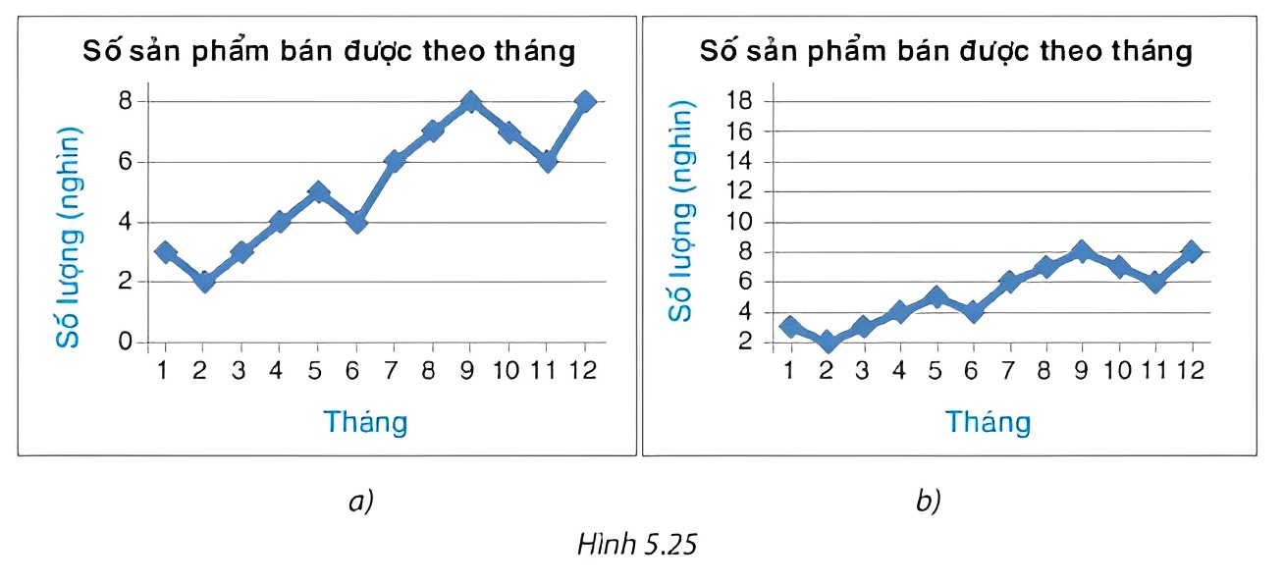
Bài 5.24 (SGK – tr109) Cho hai biểu đồ
a) Lập bảng thống kê cho dữ liệu được biểu diễn trong mỗi biểu đồ.
b) Dữ liệu biểu diễn trên hai biểu đồ có như nhau không? Giải thích tại sao hình dạng hai đường gấp khúc trên hai biểu đồ lại khác nhau.

Slide 14
Giải:
a) Bảng thống kê số lượng sản phẩm bán được theo tháng Biểu đồ a) như sau:
Tháng | 1 | 2 | 3 | 4 | 5 | 6 | 7 | 8 | 9 | 10 | 11 | 12
Số lượng (nghìn) | 3 | 2 | 3 | 4 | 5 | 4 | 6 | 7 | 8 | 7 | 6 | 8
Bảng thống kê số lượng sản phẩm bán được theo tháng Biểu đồ b) như sau:
Tháng | 1 | 2 | 3 | 4 | 5 | 6 | 7 | 8 | 9 | 10 | 11 | 12
Số lượng (nghìn) | 3 | 2 | 3 | 4 | 5 | 4 | 6 | 7 | 8 | 7 | 6 | 8
b) Hai biểu đồ cùng biểu diễn một dữ liệu. Hình dạng hai đường gấp khúc khác nhau là do gốc và đơn vị độ dài trên hai trục đứng của hai biểu đồ khác nhau.

Slide 15
Bài 5.25 (SGK – tr110) Khối 8 tổ chức giải bóng đá với 5 đội tham dự là các đội bóng của các lớp A, B, C, D, E. Trước khi giải đấu diễn ra, Bình muốn thực hiện khảo sát dự đoán của các bạn về đội bóng vô địch giải đấu.
a) Theo em Bình có thể thực hiện khảo sát theo những cách nào?
b) Dữ liệu Bình thu được thuộc loại nào?
Giải:
a) Theo em Bình có thể thực hiện khảo sát theo những cách: phỏng vấn, lập bảng hỏi.
b) Dữ liệu Bình thu được thuộc dữ liệu không là số, không thể sắp xếp thứ tự.

Slide 16
Bài 5.26 (SGK – tr110) Bạn Bình tiến hành khảo sát dự đoán như trong Bài 5.25. Giả sử Bình thu được kết quả như sau: A, B, A, A, A, A, A, B, D, A, A, B, D, D, A, A, B, D. Lập bảng thống kê về số lượng dự đoán vô địch cho mỗi đội.
a) Có thể dùng biểu đồ nào để biểu diễn dữ liệu trong bảng thống kê thu được?
b) Nếu muốn biểu diễn tỉ lệ các bạn được hỏi dự đoán mỗi đội vô địch thì nên dùng biểu đồ nào?

Slide 17
Giải:
a) Có thể dùng biểu đồ tranh để biểu diễn dữ liệu trong bảng thống kê thu được.
b) Biểu đồ hình quạt tròn dùng để biểu diễn tỉ lệ của các phần trong tổng thể.
Do đó, nếu muốn biểu diễn tỉ lệ các bạn được hỏi dự đoán mỗi đội vô địch thì nên dùng biểu đồ hình quạt tròn.

Slide 18
Bài 5.27 (SGK – tr110) Bảng thống kê sau cho biết số lượng học sinh của các lớp khối 8 tham gia các câu lạc bộ Thể thao và Nghệ thuật của trường.
Lớp Câu lạc bộ | 8A | 8B | 8C | 8D
Thể thao | 8 | 12 | 10 | 5
Nghệ thuật | 16 | 4 | 8 | 8
a) Lựa chọn và vẽ biểu đồ để so sánh số lượng học sinh tham gia hai câu lạc bộ này ở từng lớp.
b) Lựa chọn và vẽ biểu đồ biểu diễn tỉ lệ học sinh các lớp tham gia hai câu lạc bộ trong số các học sinh khối 8 tham gia hai câu lạc bộ này.

Slide 19
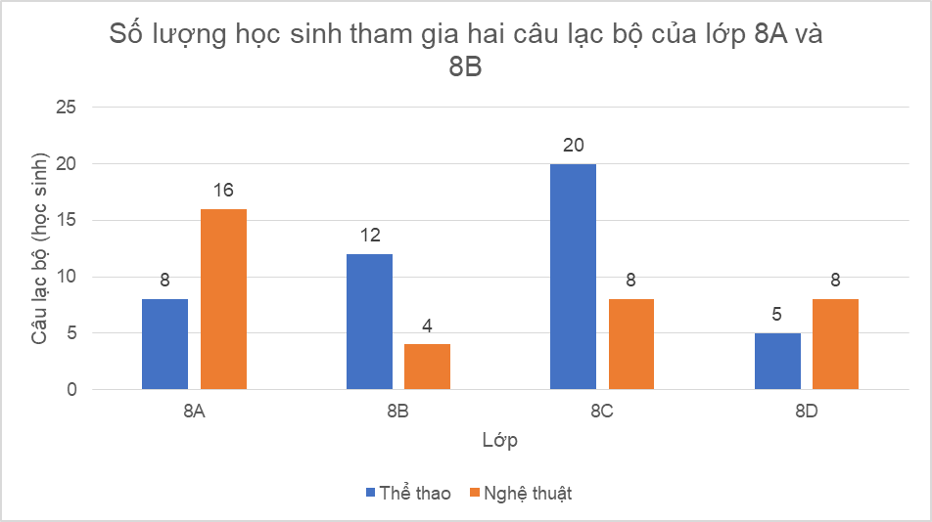
Giải:
a) Để so sánh số lượng học sinh tham gia hai câu lạc bộ này ở từng lớp, ta chọn biểu đồ cột kép.
Biểu đồ cột kép biểu diễn số lượng của các lớp khối 8 tham gia các câu lạc bộ Thể thao và Nghệ thuật của trường như sau:
b) Để biểu diễn tỉ lệ học sinh các lớp tham gia hai câu lạc bộ trong số các học sinh khối 8 tham gia hai câu lạc bộ này ta dùng biểu đồ hình quạt tròn.

Slide 20
HƯỚNG DẪN VỀ NHÀ
01
02
03
Ghi nhớ kiến thức trong bài
Hoàn thành
bài tập trong SBT
Chuẩn bị bài mới
Công thức
lãi kép

Slide 21
CẢM ƠN CÁC EM ĐÃ CHÚ Ý LẮNG NGHE BÀI GIẢNG!

